Slide 1
UNIVERSITE D’ABOMEY-CALAVI
Ecole Doctorale des Sciences de l’Ingénieur
********
UNIVERSITE DE LIEGE
Département de Sciences et Gestion de l’Environnement
********
JOURNEES SCIENTIFIQUES DU CAMES
Thème :
INFLUENCE DE L’INERTIE THERMIQUE D’UN MATERIAU COMPOSITE ARGILE-PAILLE DE CHIENDENT SUR LA CONSOMMATION ENERGETIQUE D’UN BATIMENT
Réalisés par :
Présenté par :
Pr Aristide HOUNGAN
Gratien KIKI
Doctorant à l’UAC et l’ULg
Pr Philippe ANDRE
Professeur Titulaire à l’ULg
Pr Aristide HOUNGAN
Maitre de Conférences du CAMES
Pr Clément KOUCHADE
Maitre de Conférences du CAMES
Ouidah le 03 Décembre 2019

Slide 2
Plan
Introduction
Inertie thermique et paramètres associés
2. Caractérisation thermique des matériaux
3. Simulations thermiques
Conclusion

Slide 3
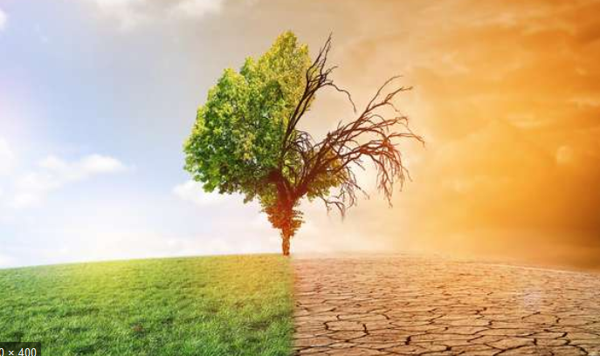
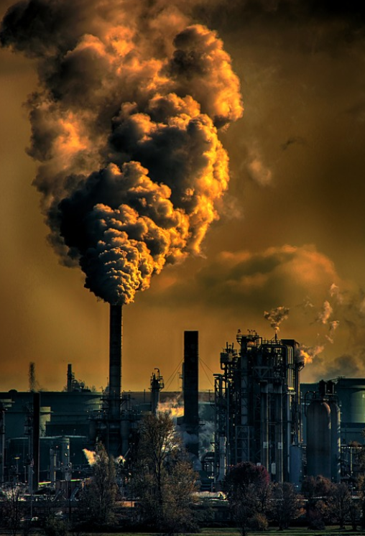
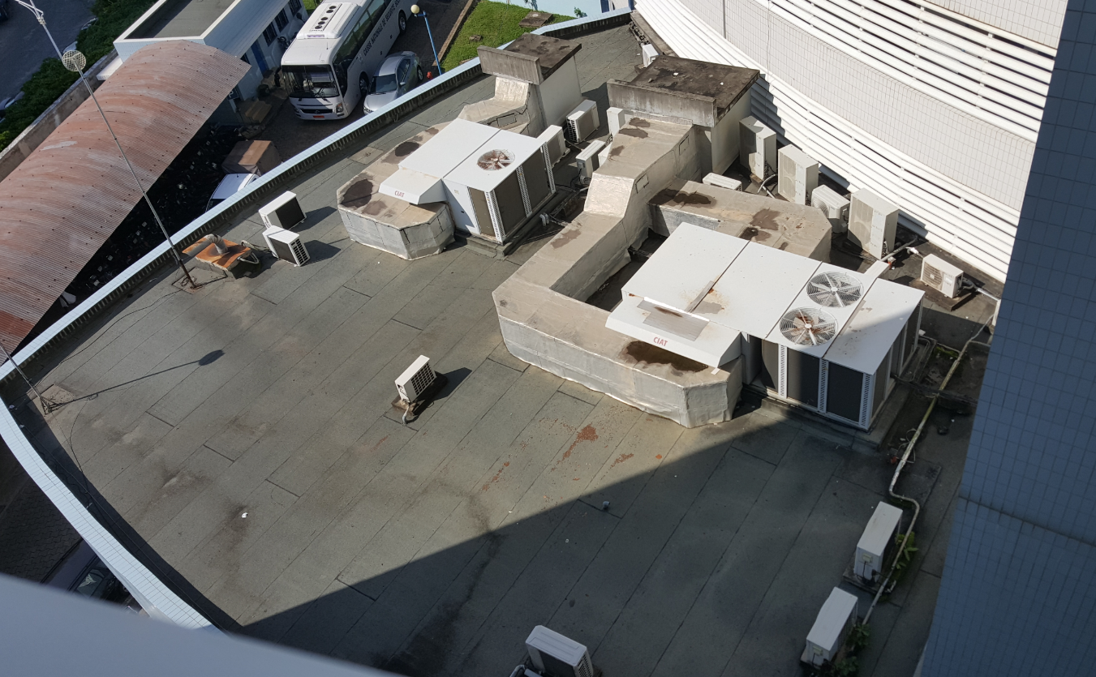
Introduction
La production d’énergie dans le monde représente la principale source d’émission de GES (GIEC, 2007).
La consommation mondiale actuelle d’énergie dans le secteur des bâtiments est d’environ $25\%$ avec un taux de croissance annuelle le plus élevé, estimé à $1,5\%$ (IOE, 2016)
La part la plus importante de la demande énergétique dans le secteur des bâtiments est attribuée aux systèmes CVC (Allouih et al, 2015)
Utilisation de l’inertie thermique des éco-matériaux comme mesure passive d’amélioration de l’efficacité énergétique des bâtiments
Notes:
Il n’est plus un secret pour personne que le premier danger qui menace notre planète est le réchauffement climatique ; réchauffement causé par les quantités énormes de Gaz a effet de serre émis chaque jour dans l’atmosphère.
Une étude menée par le Groupe d’experts Intergouvernemental sur l’Evolution du Climat (GIEC) révèle que la production d’énergie dans le monde est la principale source d’émission de gaz à effet de serres.
de serres.
Or le secteur du bâtiment consomme environ 25% de l’énergie produite dans le monde.
Allouih justifie cette consommation excessive par l’utilisation des système CVC pour assurer le confort thermique dans les bâtiments.
Mais, Contrairement aux systèmes CVC qui nécessitent de l’énergie pour assurer le confort thermique dans les bâtiments, utilisation de l’inertie thermique des éco-matériaux est moyen passif d’amélioration de l’efficacité énergétique des bâtiments.

Slide 4
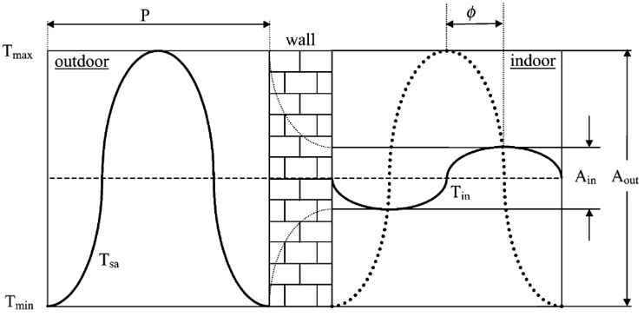
Inertie thermique et éco-matériaux
1.1. Inertie thermique
L’inertie thermique d’un matériau peut être définie comme étant sa capacité à stocker de l’énergie et à la restituer après un certain temps.
Elle dépend principalement de la capacité thermique ($ρc$) et de la conductivité thermique ($λ)$ du matériau.
Pour l’enveloppe d’un bâtiment, l’inertie thermique permet de limiter les effets d'une variation "rapide" de la température extérieure sur le climat intérieur par un déphasage entre la température extérieure et la température de surface intérieure des murs et par amortissement de l'amplitude de cette variation (O.Salomon, CIFEM 2018) .
$η=2Exp\left(−\sqrt{\frac{πe^{2}}{86400a}}\right)$ (2)
$Φ=0.023×\frac{e}{\sqrt{a}}$ (1)
Avec :
$Φ$ : déphasage en $heure \left(h\right);$
$e$ : épaisseur de la paroi en $m$ ;
$a=\frac{λ}{ρc}$ diffusivité thermique en $m^{2}.s^{−1}$.
Où $η$ est l’amortissement du flux de chaleur traversant la poiroi.
Figure 1 : schéma du déphasage et de l’amortissement d’une onde de chaleur (K, Ulgen, 2002).

Slide 5
Inertie thermique et éco-matériaux
1.2. Eco-matériaux
Les éco-matériaux sont des matériaux capables de :
limiter les impacts environnementaux durant tout leur cycle de vie ;
procurer des conditions de confort aux occupants du bâtiment pendant son exploitation ;
ne présenter aucun danger pour la santé, avant, pendant et après utilisation ;
apporter un bénéfice économique et social.
C’est le cas de l’argile qui est un matériau largement utilisé en construction depuis des temps anciens et dont l’usage est toujours d’actualité.
K. El Azhari et al. décrivent l’argile comme étant un matériau écologique, à forte inertie thermique et beaucoup utilisée dans les constructions en milieux ruraux (Y. Chihab et al., 2017).
Argile
Composant biosourcé
Matériau composite
Un matériau composite est un assemblage de deux ou plusieurs matériaux de natures différentes, se complétant et permettant d’aboutir à un matériau dont l’ensemble des performances est supérieur à celui des composants pris séparément (M. Berthelot, 2012),

Slide 6
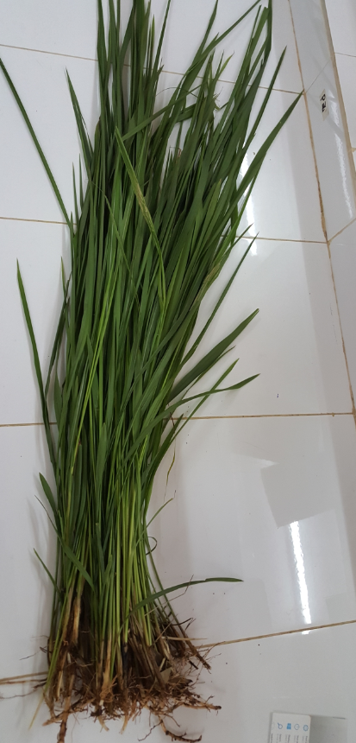
Inertie thermique et éco-matériaux
1.2. Eco-matériaux
Composant biosourcé : chiendent
De son nom scientifique « Elitrygia repens », le chiendent est une mauvaise herbe vivace de la famille des graminées qui se reconnait par ses longues feuilles à nervures fines plus ou moins planes et de couleur verte glauque (Figure 2).
Il s’agit d’une herbe envahissante présente pratiquement sur toutes les surfaces cultivables.
Un moyen de valorisation du chiendent est son utilisation en tant que renfort végétal dans les matériaux composite de construction.
Figure 2 : chiendent
Notes:
Le matériau biosourcé retenu à cet effet est la paille de chiendent.
De son nom scientifique « Elitrygia repens », le chiendent est une mauvaise herbe vivace de la famille des graminées qui se reconnait par ses longues feuilles à nervures fines plus ou moins planes et de couleur verte glauque (Fig. 2).
Il s’agit d’une herbe envahissante présente pratiquement sur toutes les surfaces cultivables.
Mais, dans un monde qui se veut de plus en plus écologique avec une agriculture biologique, l’utilisation d’herbicide pour se débarrasser du chiendent pose problème. L’un des moyens de valorisation de ce dernier est donc de l’utiliser en tant que renfort végétal dans les matériaux composite de construction.

Slide 7
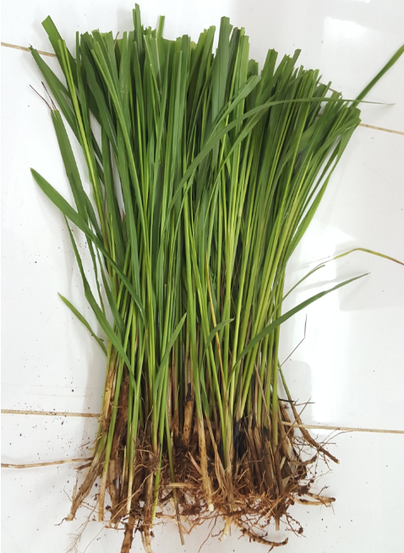
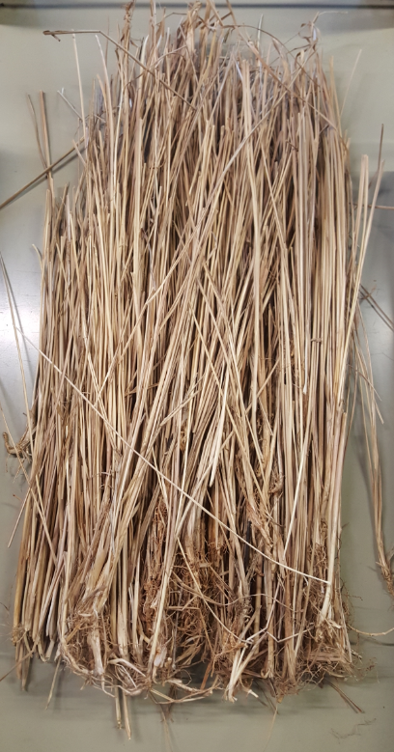
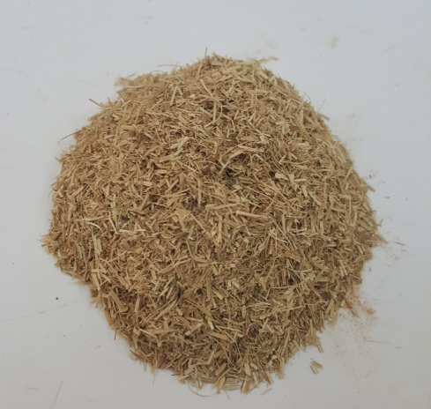
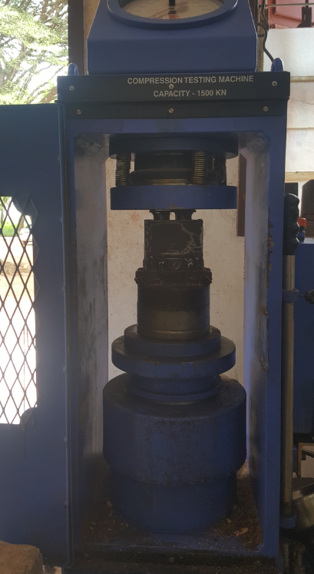
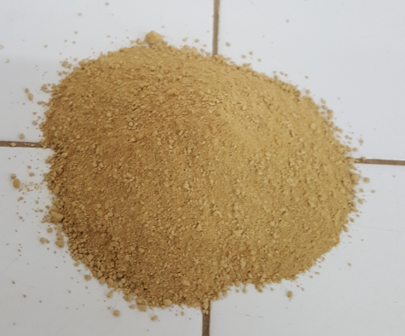
2. Caractérisation thermique des matériaux
2.1. Fabrication des échantillons argile – paille de chiendent
Figure 3 : processus de fabrication de BTC en argile - paille de chiendent
Notes:
Ainsi, le chiendent, débarrassé de ces feuilles et de ces racines a été séché, broyé puis incorporé à différentes teneurs (0 à 4%) dans l’argile. Des particules de chiendent de taille [0,25 ; 0,63[ ont été retenues pour la confection des échantillons. Des proportions d’eau allant de 12 à 14% ont été au mélange argile – pailles de chiendent broyé. Le mélange final a été compacté sous une charge de 4 MPa. Les échantillons obtenus ont ensuite été séchés à dans un local à 27°C jusqu’à stabilisation totale de sa masse.

Slide 8
2. Caractérisation thermique des matériaux
2.1. Détermination des propriétés thermiques des matériaux
La méthode du ruban chaud symétrique
Il s’agit d’une méthode de caractérisation thermique des matériaux en régime transitoire dont le principe consiste à envoyer un flux de chaleur à travers deux échantillons identiques par l’intermédiaire d’une résistance chauffante de forme rectangulaire, de très faible épaisseur et comportant un thermocouple sur son axe médiant (Figure 4).
La mesure se fait durant un temps relativement court (180 secondes) et le thermogramme obtenu permet de déterminer :
l’effusivité thermique du matériau ;
la conductivité thermique.
Figure 4 : schéma de principe de la méthode du ruban chaud symétrique
Notes:
Passons à présent à la caractérisation thermique des échantillons.
La méthode utilisée à cet effet est la méthode de ruban chaud symétrique.
Il s’agit d’une méthode de caractérisation thermique des matériaux en régime transitoire dont le principe consiste à envoyer un flux de chaleur à travers deux échantillons identiques par l’intermédiaire d’une résistance chauffante de forme rectangulaire, de très faible épaisseur et comportant un thermocouple sur son axe médiant.
La mesure se fait durant un temps relativement court (180 secondes) et le thermogramme obtenu permet de déterminer la conductivité thermique et l’effusivité thermique du matériau.

Slide 9
2. Caractérisation thermique des matériaux
2.2. Détermination des propriétés thermiques des matériaux
Effusivité thermique
Elle est obtenue sur la base d’une courbe expérimentale $T_{0}\left(t\right)−T_{0}\left(0\right)$ en fonction de $\sqrt{t}$ sur un intervalle $[0s ;50s]$ dont la droite de régression a pour équation :
$T_{0}\left(t\right)−T_{0}\left(0\right)≈\frac{2φ_{0}}{ES\sqrt{π}}\sqrt{t}+φ_{0}\left[R_{c}−\frac{mc}{{\left(ES\right)}^{2}}\right]$ (3)
$E=\frac{2φ_{0}}{αS\sqrt{π}}$ (4)
$φ_{0}=\frac{U^{2}}{R}$ (5)
Avec :
$φ_{0}$ : le flux de chaleur envoyé dans le matériau ;
$α$ : le coefficient directeur de la droite de régression en fonction $\sqrt{t}$.
Figure 5 : exemple d’un thermogramme de détermination de l’effusivité thermique

Slide 10
2. Caractérisation thermique des matériaux
2.2. Détermination des propriétés thermiques des matériaux
Conductivité thermique
L’estimation de la température $T_{s}(t)$ aux temps longs [100 ; 180] permet de déterminer la conductivité thermique. L’équation de la droite de régression est :
$T_{s}\left(t\right)−T_{s}\left(0\right)≈\frac{φ_{0}}{4πλL}\ln\left(t\right)+φ_{0}\left[R_{c}−\frac{ln\frac{r_{0}}{\sqrt{a}}}{2πλL}+\frac{γ}{4πλL}\right]$ (6)
$λ=\frac{φ_{0}}{4πβL}$ (7)
Avec :
$β$ : le coefficient directeur de la droite de régression en fonction de $\ln\left(t\right)$.
Figure 6 : exemple d’un thermogramme de détermination de la conductivité thermique

Slide 11
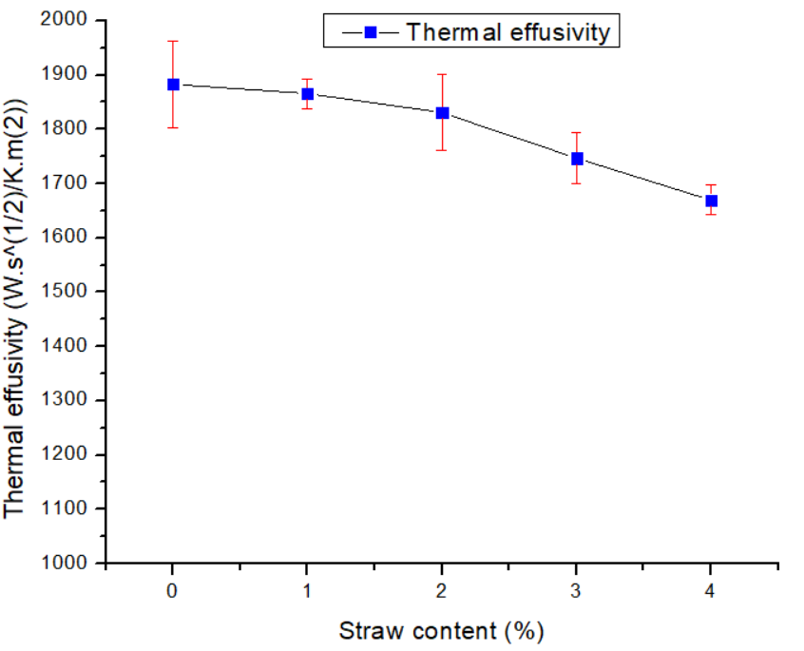
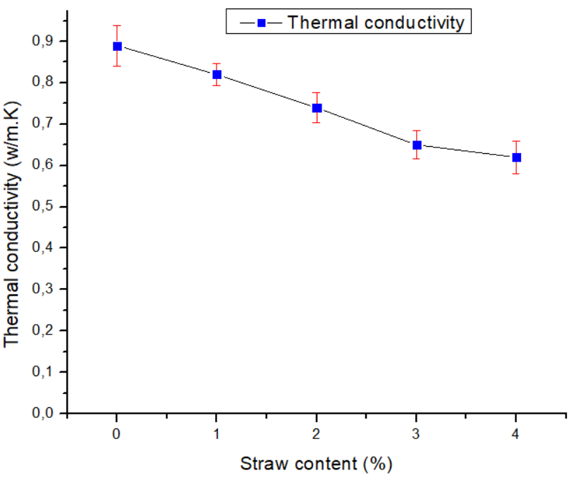
2. Caractérisation thermique des matériaux
2.2. Analyse des résultats
Effusivité thermique
Conductivité thermique
Figure 7 : évolution de l’effusivité en fonction de la teneur en paille de chiendent.
Figure 8 : évolution de la conductivité thermique en fonction de la teneur en paille de chiendent.
Baisse de 11% de l’effusivité thermique suite l’ajout de 4% de chiendent dans l’argile.
Baisse de 30% de la conductivité thermique suite l’ajout de 4% de chiendent dans l’argile.
Notes:
On observe une diminution progressive de l’effusivité thermique de l’argile au fur et à mesure que la teneur en paille de chiendent augmente. Une baisse de 11% est obtenue suite l’ajout de 4% de chiendent dans l’argile.
Quant à la conductivité thermique, elle diminue de 30% après incorporation de 4% de chiendent dans l’argile.

Slide 12
2. Caractérisation thermique des matériaux
2.2. Analyse des résultats
Tableau 1. Calcul de la capacité thermique, de la diffusivité thermique et du déphasage.
Notes:
La connaissance de l’effusivité et de la conductivité thermique nous ont permis de calculer les paramètres tels que la capacité et la diffusivité thermique des matériaux. Ainsi, avec une paroi d’épaisseur 0,2m, les déphasages obtenus sont regroupés dans le tableau suivant.

Slide 13
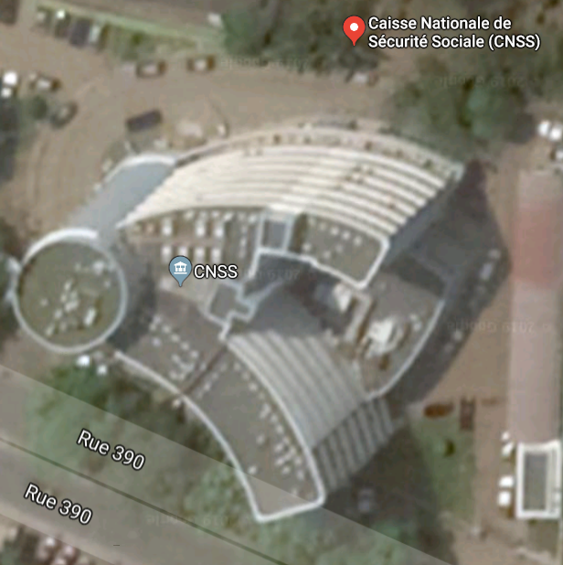
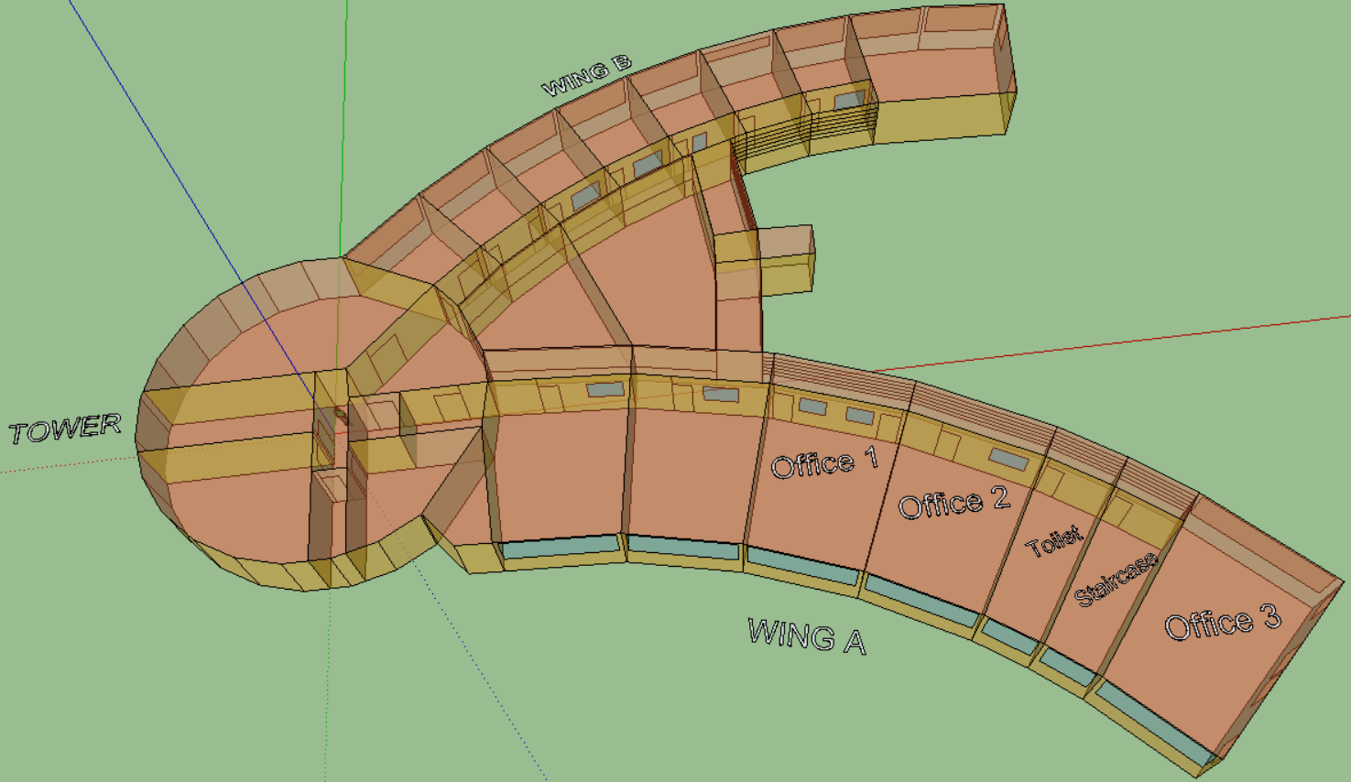
3. Simulation thermique dynamique
3.1. Présentation du bâtiment d’étude
Figure 9 : vue de dessus du bâtiment d’étude [Google Map].
Figure 10 : image de la modélisation du 7ème étage du bâtiment dans Google SketchUp,
Notes:
Pour évaluer l’influence de ce matériau sur le confort thermique, nous sommes passé à la simulation thermique d’un bâtiment. Le bâtiment retenu à cet effet est le bâtiment de la direction générale de la CNSS. Il s’agit d’un bâtiment de bureau à 7 étage situé à Cotonou.
Il se compose d’une tour circulaire et de deux ailes concaves A et B ; l’entrée principale étant située sur l’aile A. Il a notamment été choisi à cause de sa bonne orientation. Ainsi, l’hypothèse d’inconfort thermique dans les bureaux à cause d’une mauvaise orientation peut être écartée.
La simulation n’a concerné que le dernier étage et s’est limitée aux trois derniers bureaux de l’aile A ; lesquels sont les plus exposés au climat extérieur.

Slide 14
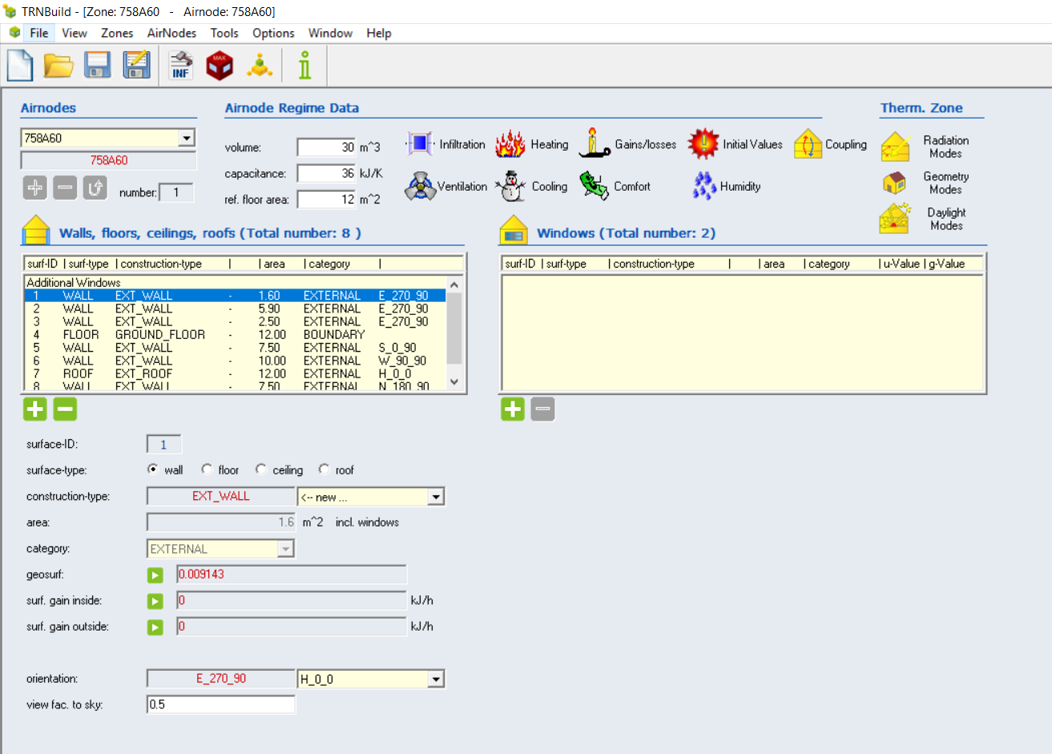
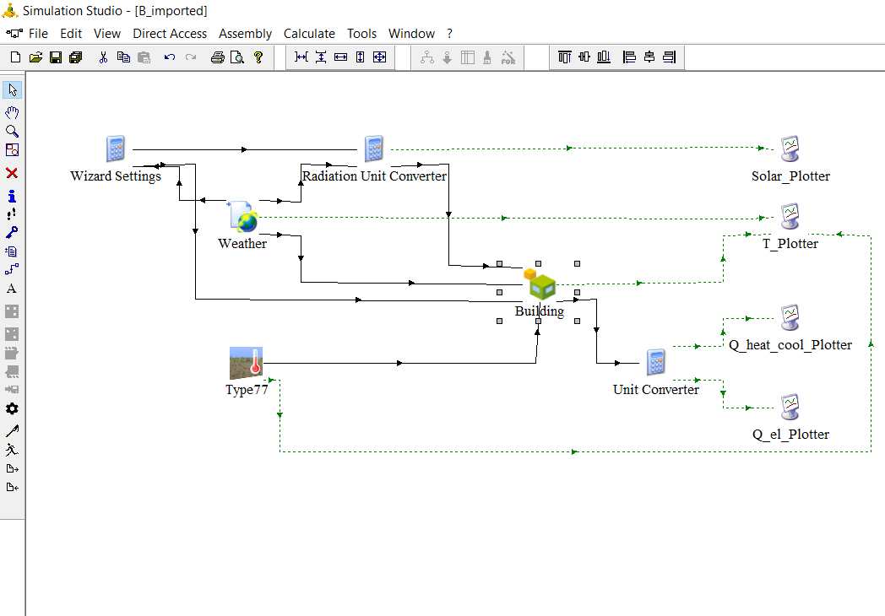
3. Simulation thermique dynamique
3.2. Etapes de la simulation
Google SketchUp
TRNBuild
Simulation Studio
Figure 11 : les différentes étapes de la simulation thermique dans TRNSYS
Notes:
L’étage a tout d’abord été réalisé en 3D dans ‘Google SketchUp’ puis envoyé dans ‘TRNbuild’ où les caractéristiques des matériaux composant l’enveloppe et les parois internes du bâtiment ont été introduites. Le comportement du bâtiment a été ensuite simulé dans ‘Simulation Studio’. Une première série de simulations ont été réalisées avec les matériaux de construction de base du bâtiment. S’en sont suivies des simulations avec les différents échantillons du composite argile – paille de chiendent.

Slide 15
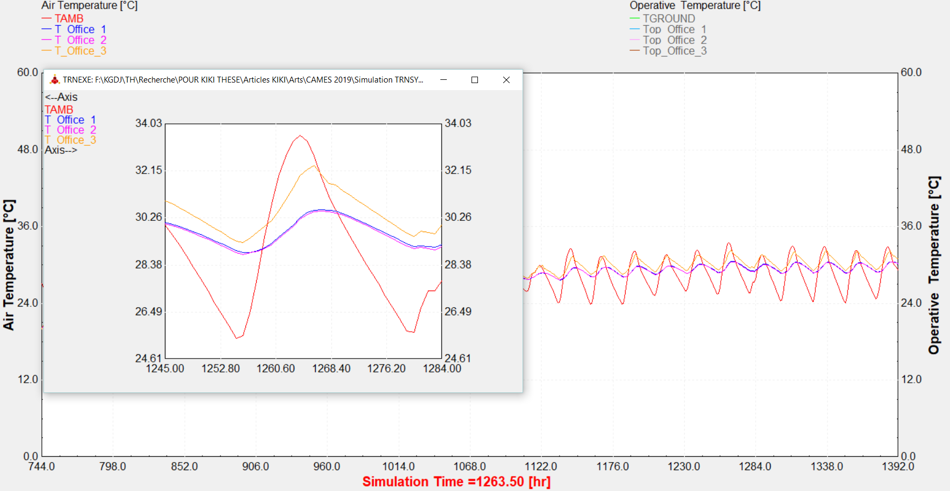
3. Simulation thermique dynamique
3.3. Résultat des simulations
Figure 12 : Variation de la température intérieure des locaux avec une enveloppe en composite argile - chiendent
Notes:
Les simulations ont été faites sur un mois de Février. Le mois de Février ayant été identifié comme le mois le plus chaud, selon les données météorologiques des 5 dernières années de la ville de Cotonou, recueillies après de l’ASECNA ; la simulation a été faite du 1er au 28 Février. Les résultats montrent une baisse des températures intérieures de 3,35°C pour le bureau1 (courbe en bleue), de 3,4°C pour le bureau 2 (courbe en volet) et de 1,8°C pour le bureau 3 (courbe en orange) par rapport à la température extérieure (le bureau 3 ayant une surface extérieure vitrée de 44%). Par contre, par rapport aux températures intérieures obtenues avec les matériaux de base du bâtiments, des réduction d’environ 1°C ont été observées. Cette faible diminution de la température intérieure des locaux peut se justifier par l’apport important de chaleur par le toit et les surfaces extérieures vitrées.

Slide 16
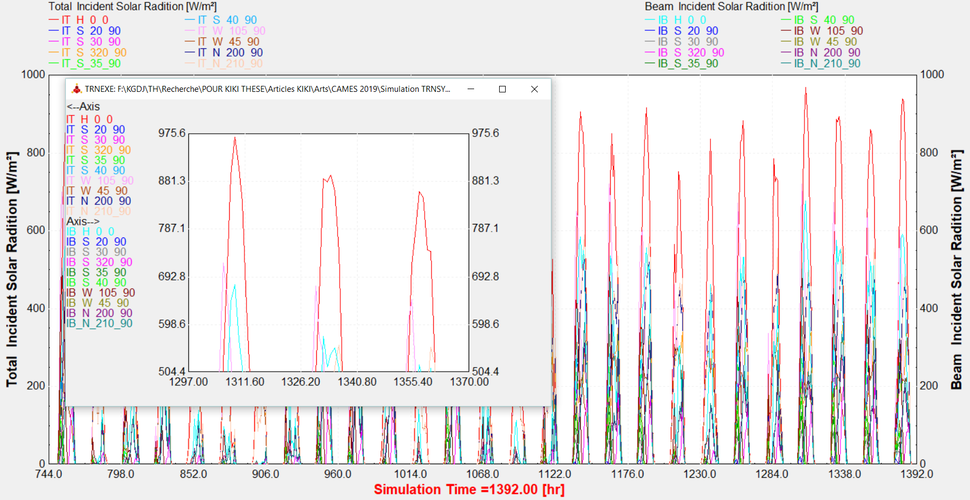
3. Simulation thermique dynamique
3. Simulation thermique dynamique
3.3. Résultat des simulations
3.3. Résultat des simulations
Figure 13 : apport de chaleur par chaque surface du bâtiment
Notes:
L’hypothèse émise au slide précédent a été vérifiée par la simulation des apports de chaleurs de chaque surface. Le graphe suivant montre que le toit est la surface la plus exposée au soleil et en raison de sa conductivité thermique plus élevée que celles des autres parois, elle apporte plus de chaleur dans les locaux (courbe en rouge).

Slide 17
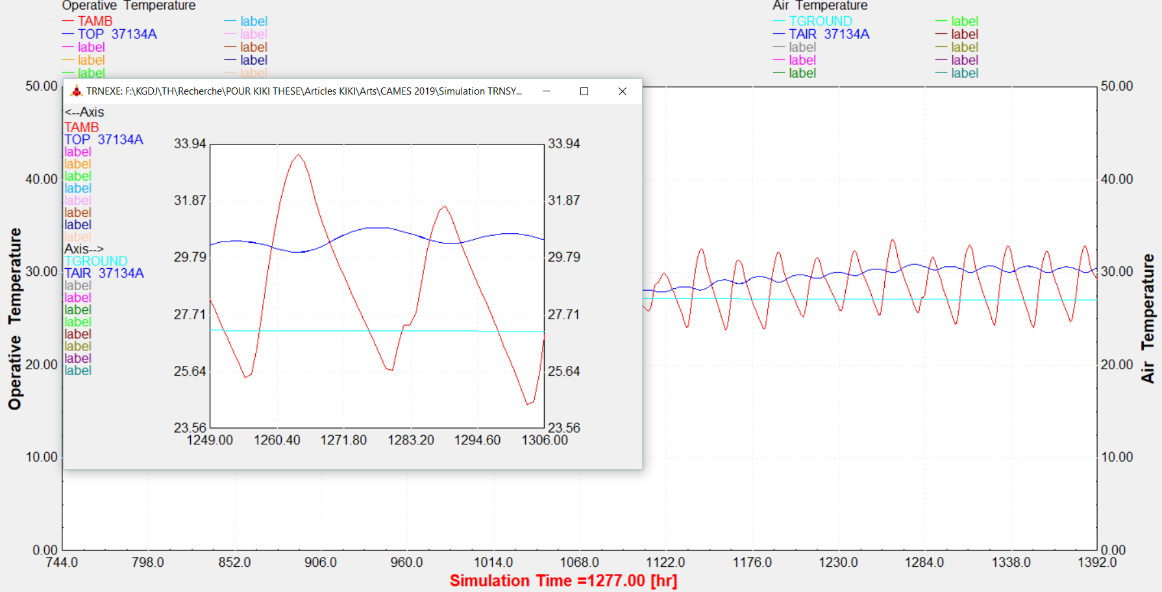
3. Simulation thermique dynamique
3.3. Résultat des simulations
Figure 14 : Evaluation du déphasage par simulation
Notes:
Pour vérifier les valeurs des déphasages obtenues dans le tableau, nous avons procédé à d’autres simulations. A cause des apports significatifs de chaleur par le toit les fenêtres qui sont de nature différente que celle de notre matériau, nous avons donc simulé le déphasage avec un local mono-zone dont toute l’enveloppe était uniquement en composite argile-paille de chiendent. Avec une épaisseur de 20cm, le composite contenant 4% de chiendent présentait un déphasage de 13h. Ce qui est en accord avec les calculs effectués.

Slide 18
Conclusion
La paille de chiendent est un matériau biosourcé dont l’incorporation dans les matériaux en terre améliore significativement les caractéristiques thermiques.
Le composite argile-paille de chiendent, de par son inertie thermique, améliore le confort thermique des bâtiments et par conséquent leur efficacité énergétique.

Slide 19
Merci pour votre attention

